Slide 1
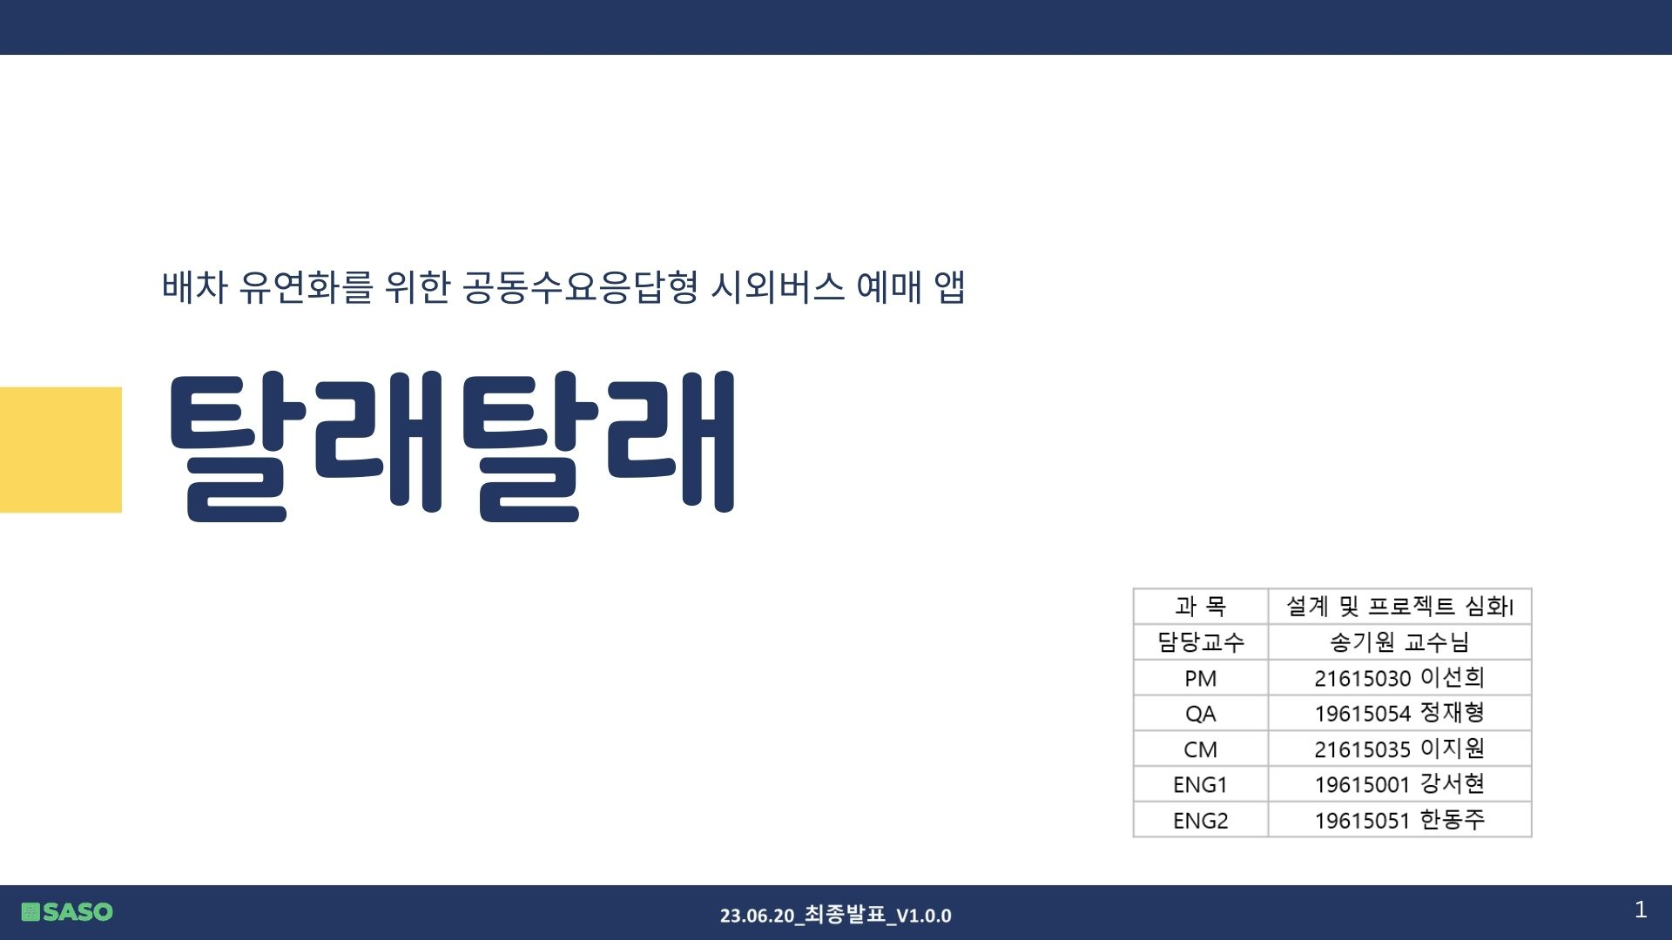

Slide 2
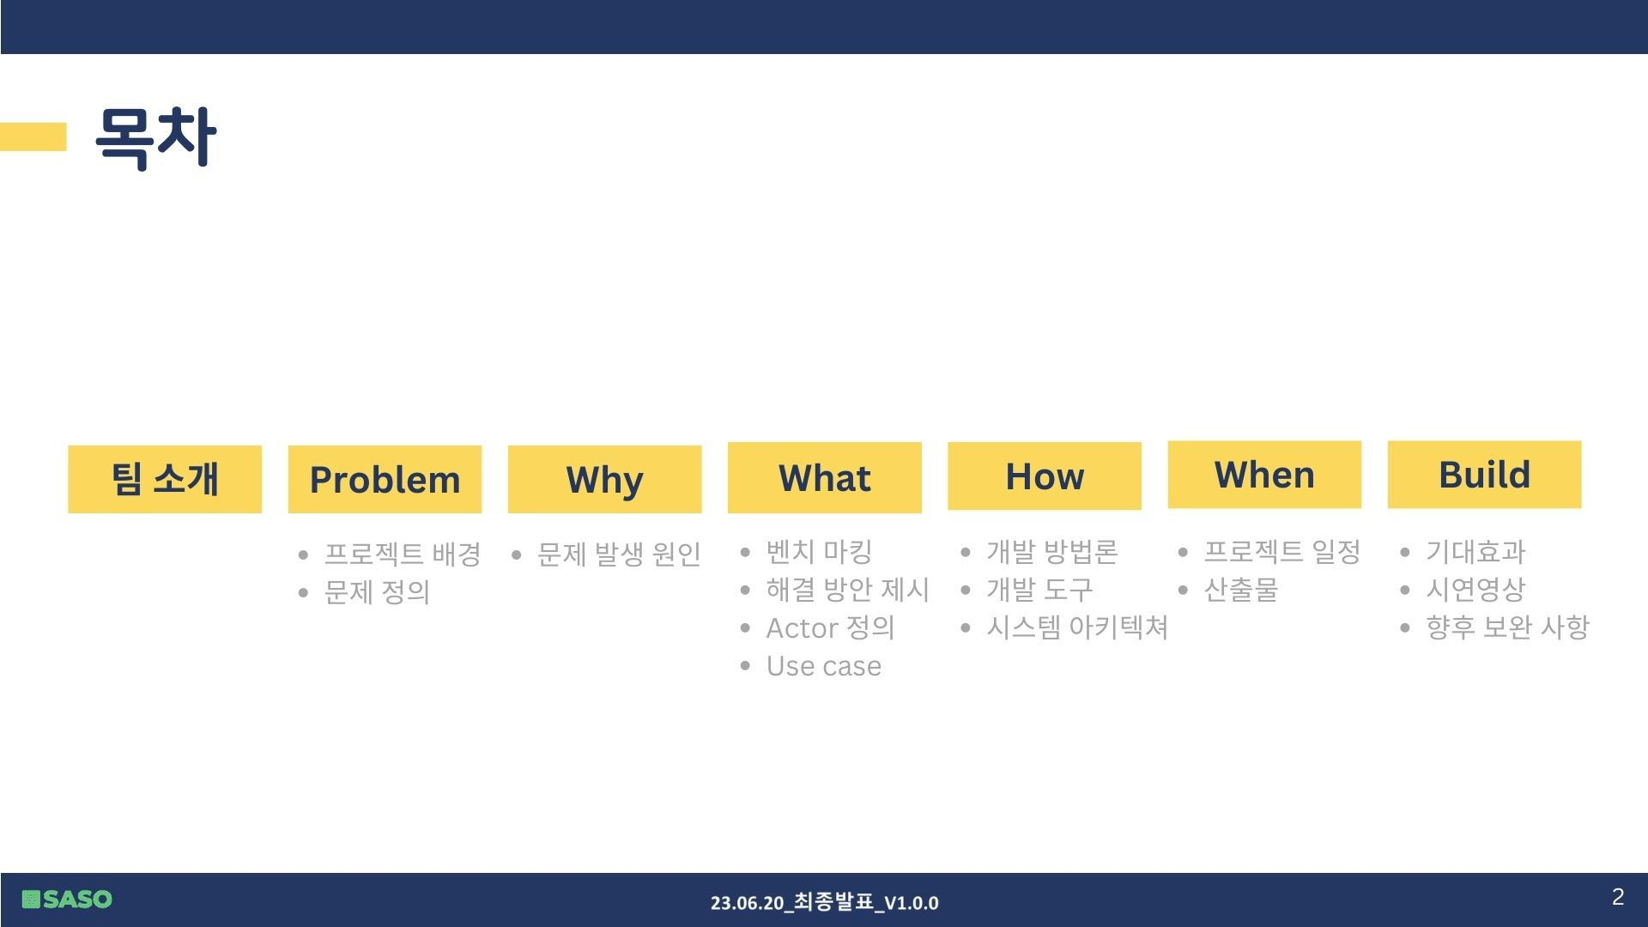

Slide 3
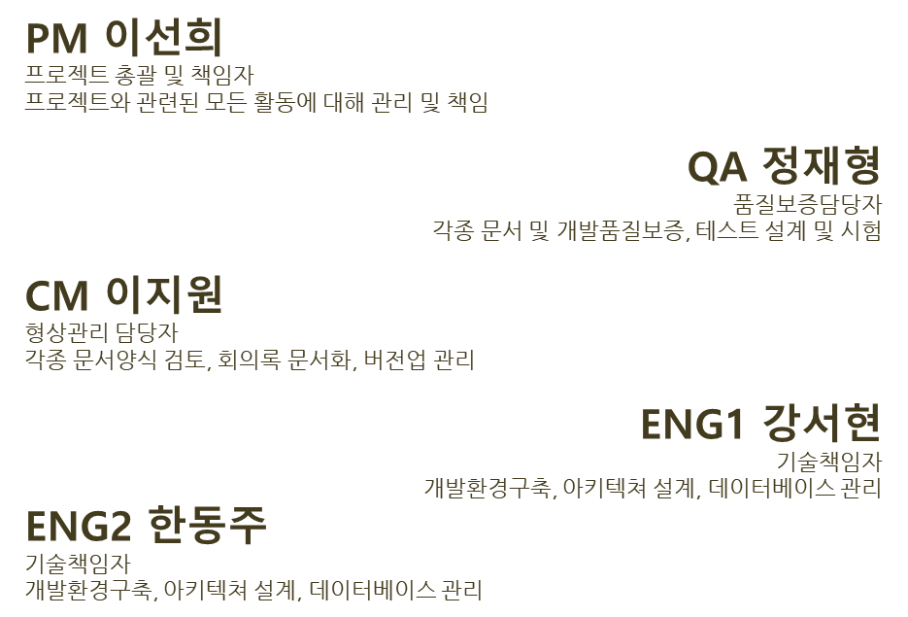


팀 소개
3

Slide 4

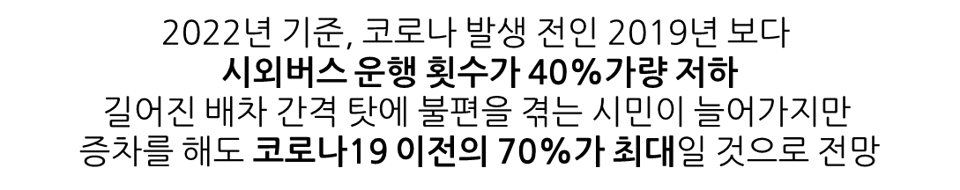
Problem_프로젝트 배경
4

Slide 5
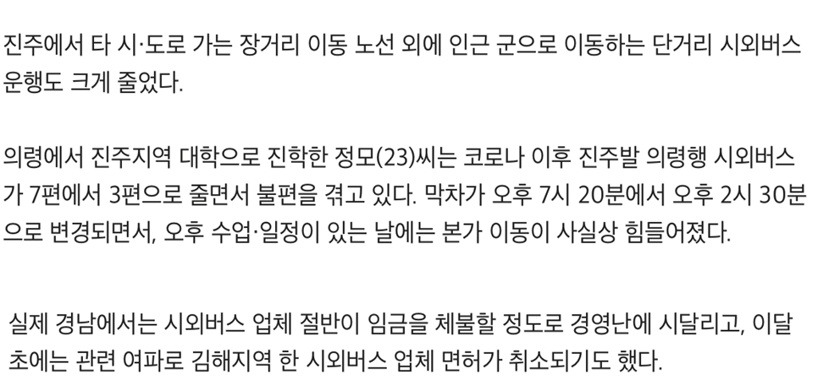
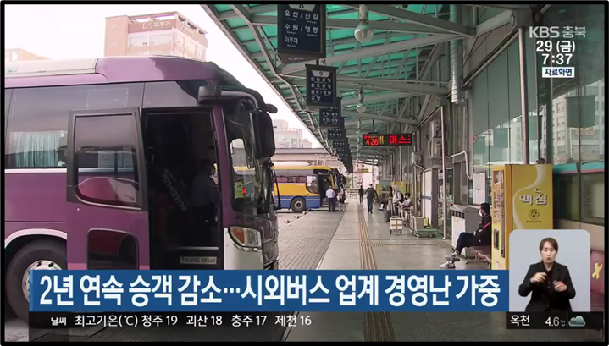
Problem_문제 정의
5

Slide 6
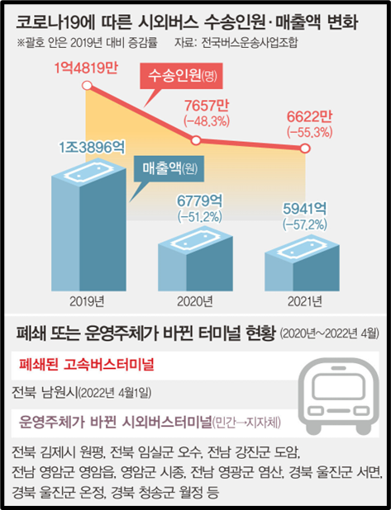


Why_문제 발생 원인
6

Slide 7

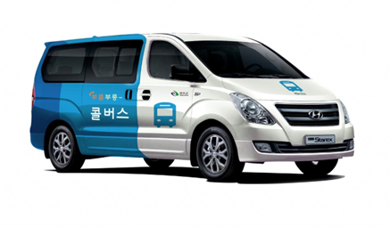






What_벤치 마킹
7

Slide 8

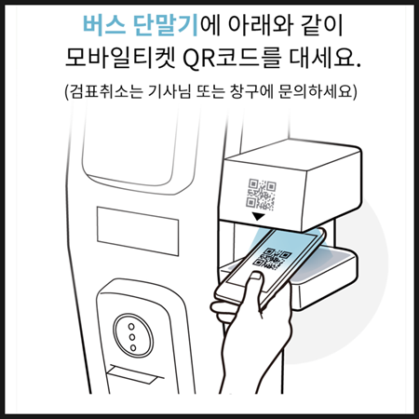
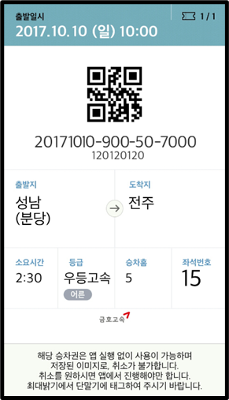
What_벤치 마킹
8

Slide 9

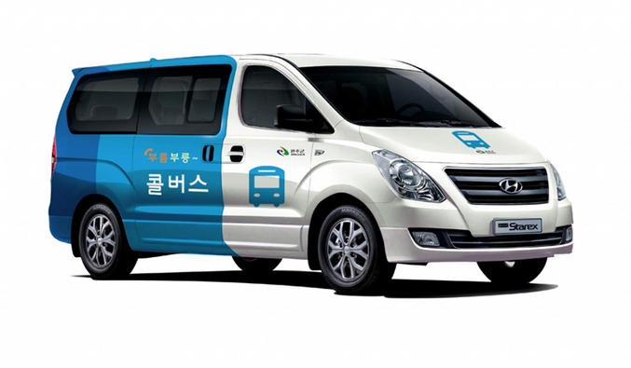
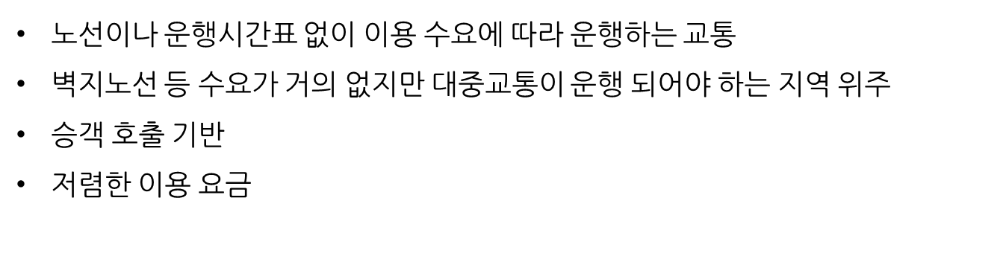
What_벤치 마킹
9

Slide 10
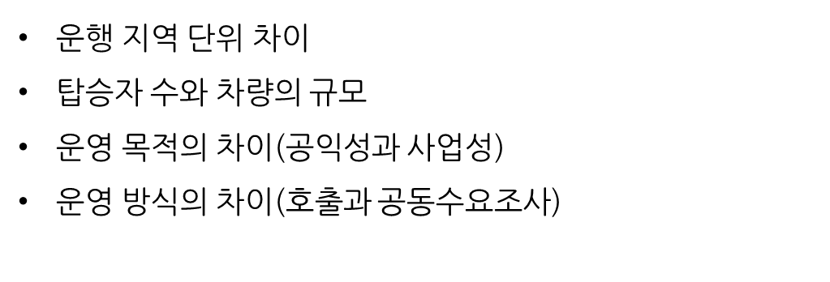
What_벤치 마킹
10

Slide 11





What_해결 방안 제시
11

Slide 12

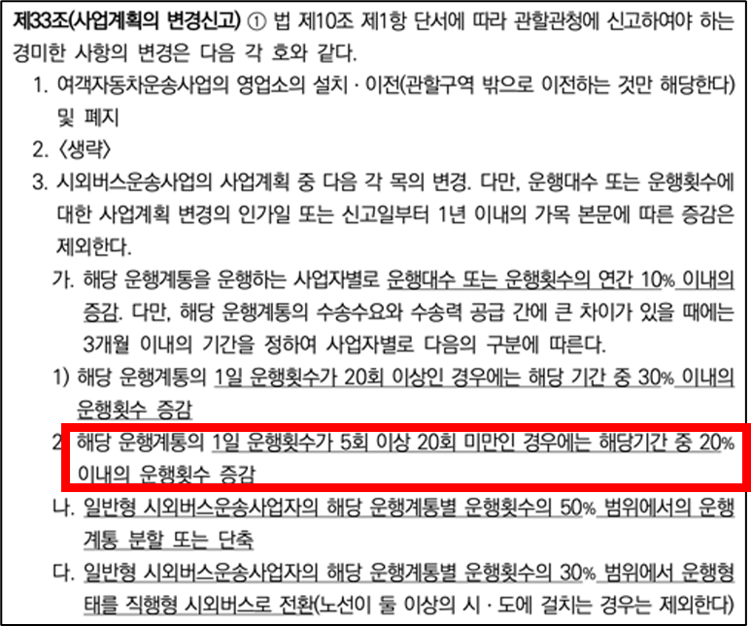

What_해결 방안 제시
12

Slide 13

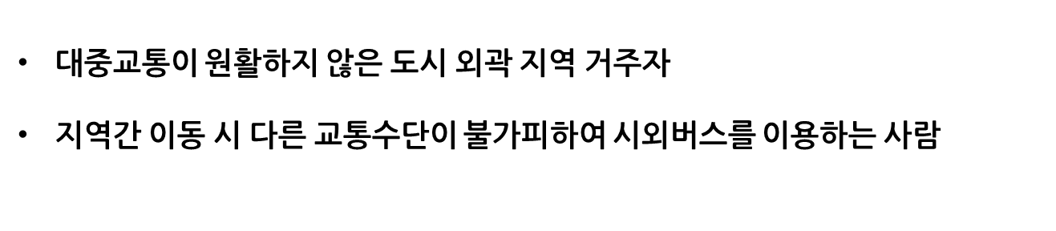
What_Actor 정의
13

Slide 14
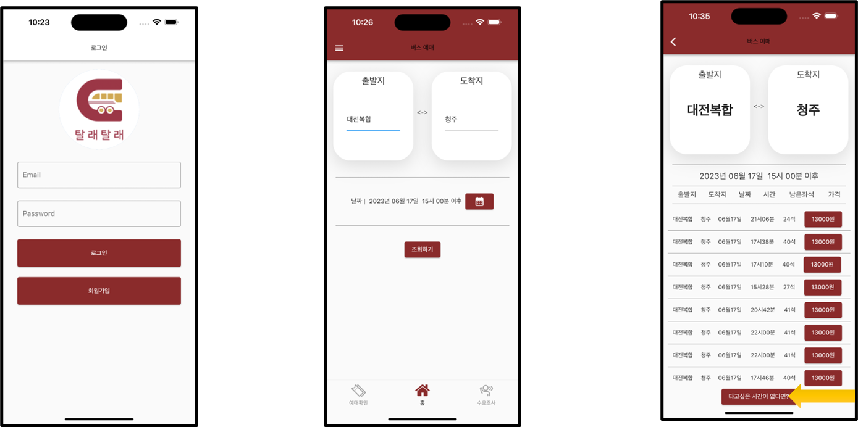
What_Use case
<로그인>
<배차 검색>
<배차 정보와 공동수요조사 버튼>
14

Slide 15
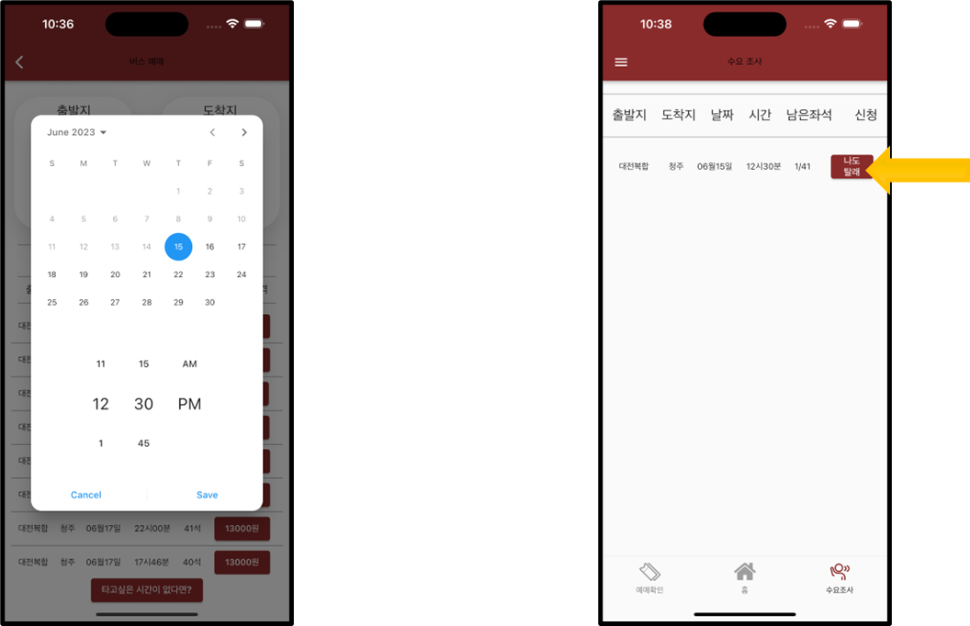
What_Use case
<예약 날짜 선택>
<추가 배차 내역과 '나도탈래' 버튼>
15

Slide 16
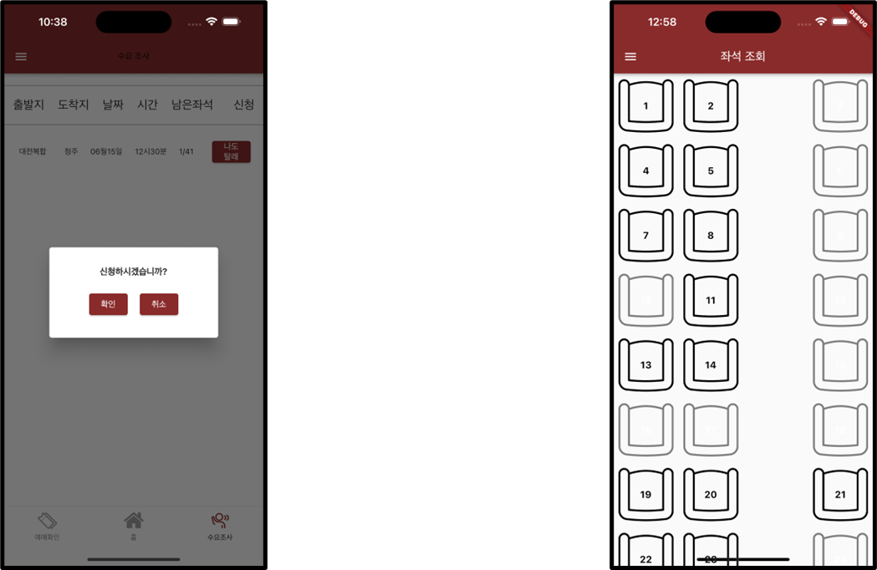
What_Use case
<'나도탈래' 신청>
<좌석 신청>
16

Slide 17
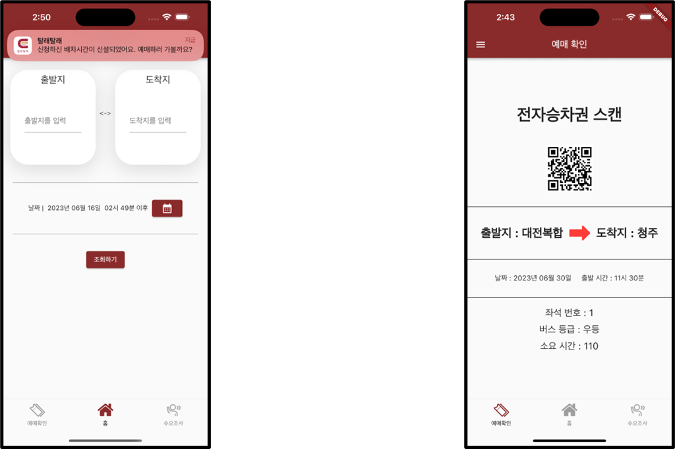
What_Use case
<'나도탈래' 푸시 알림>
<전자승차권>
17

Slide 18
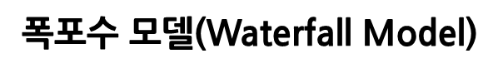
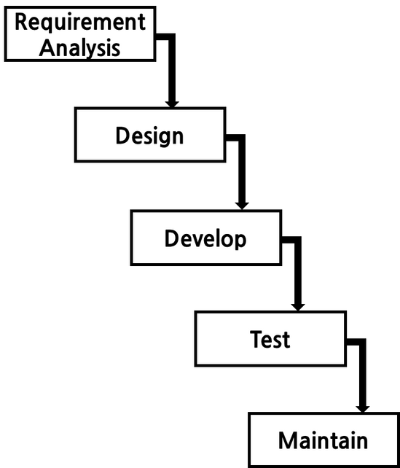

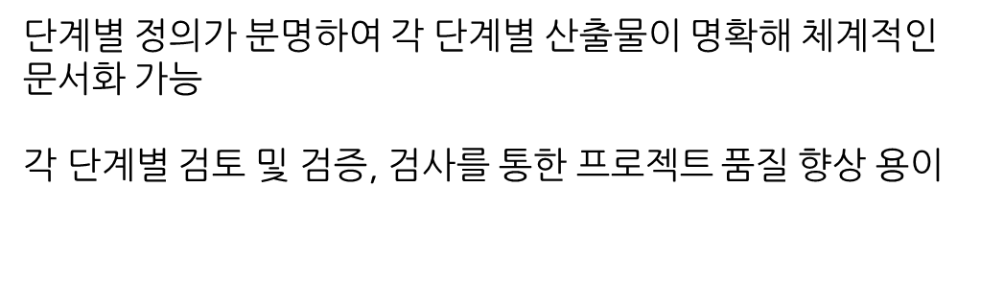
How_개발 방법론
18

Slide 19
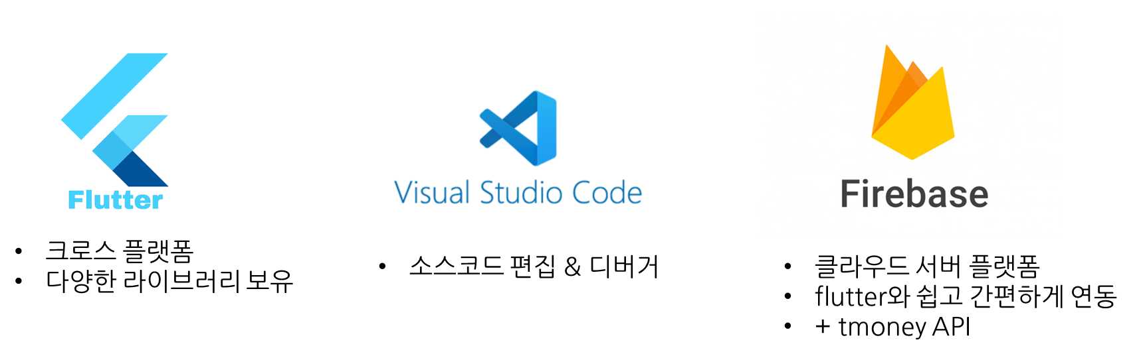

How_개발 도구
19

Slide 20
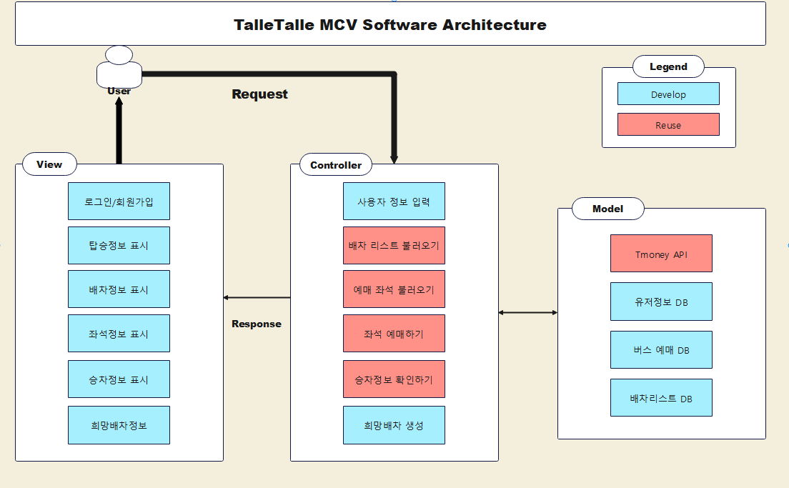
How_시스템 아키텍쳐
20

Slide 21
How_세부 개발 내용_API & DB
Tmoney 시외버스 API
Firestore DB
시외버스 배차리스트
시외버스 노선 정보
시외버스 상세 좌석 및 가격 정보
조회한 노선별 배차시간 데이터
같이탈래 신청 리스트 데이터
시간적 효율을 위해
전체 API 정보를 저장하지 않고
선별 저장
21

Slide 22
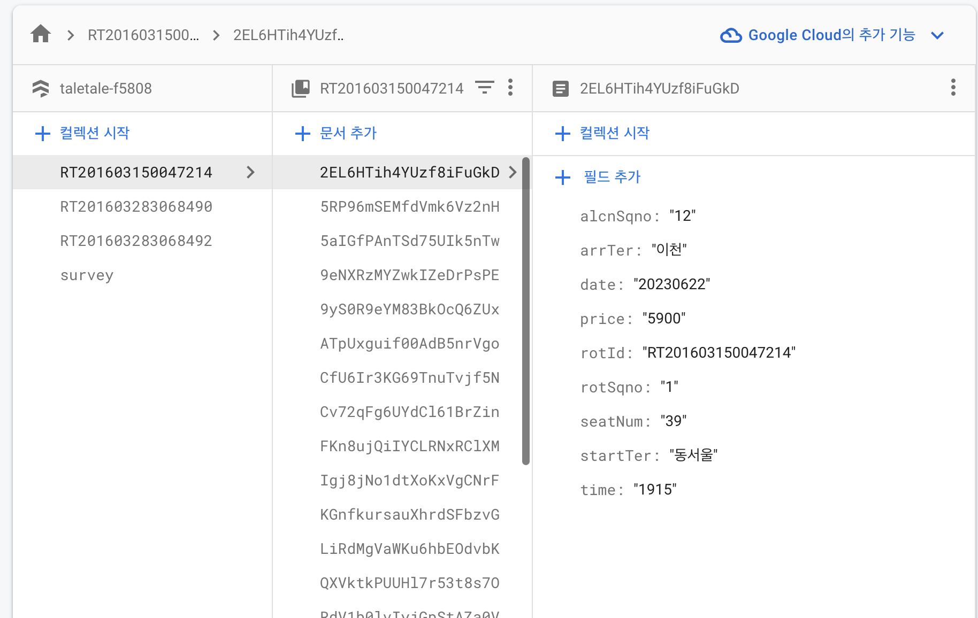
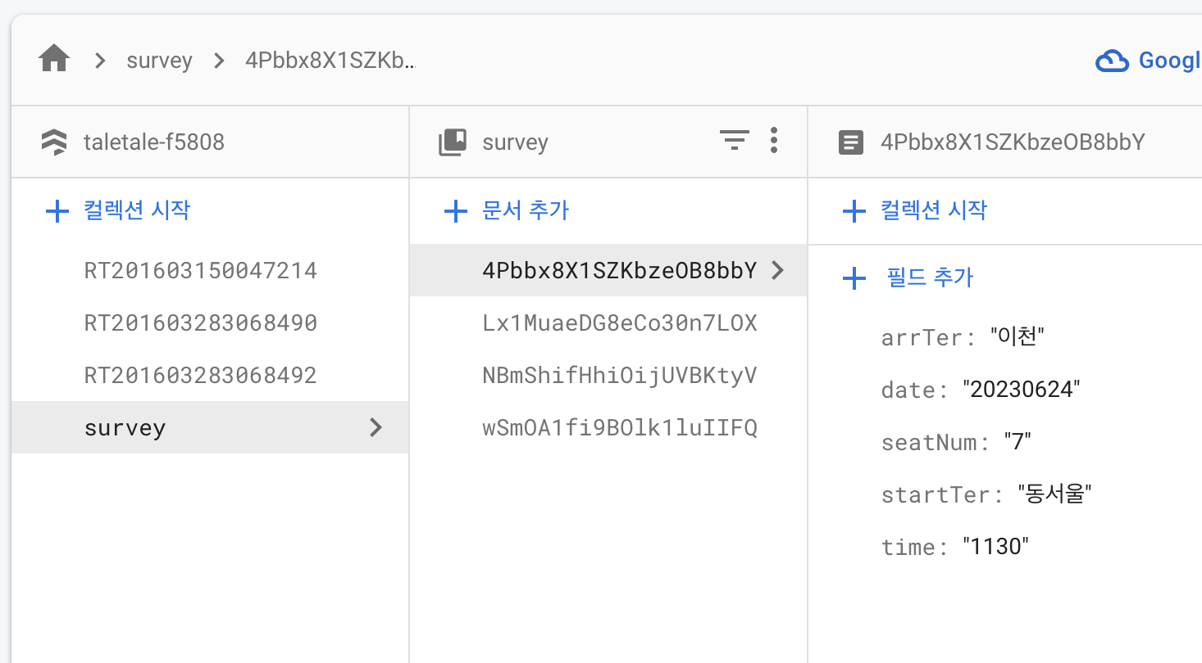
How_세부 개발 내용_DB
<조회 노선 ID별 분류 >
<같이탈래 신청 정보>
22

Slide 23
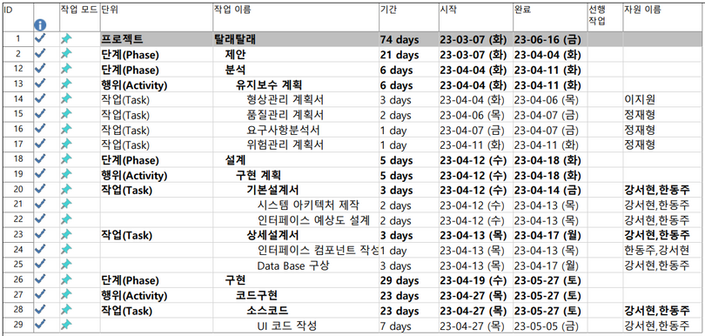
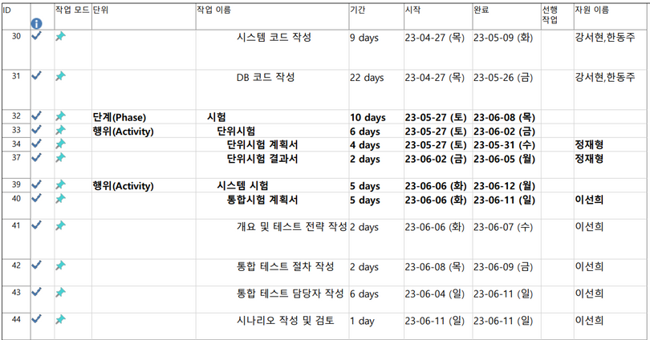
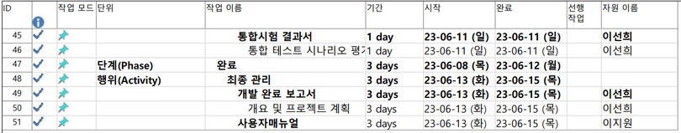
When_프로젝트 일정
23

Slide 24
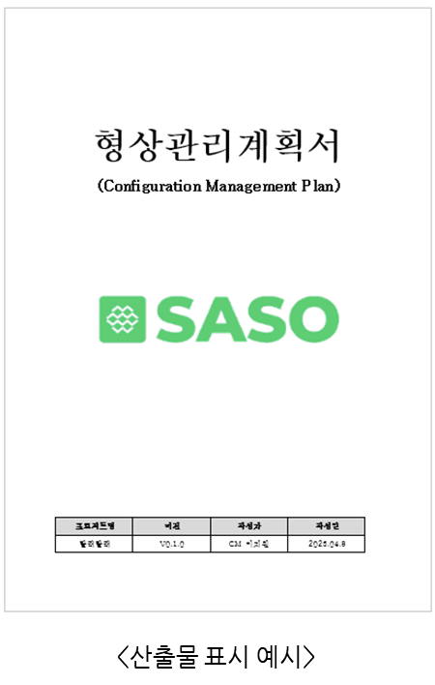
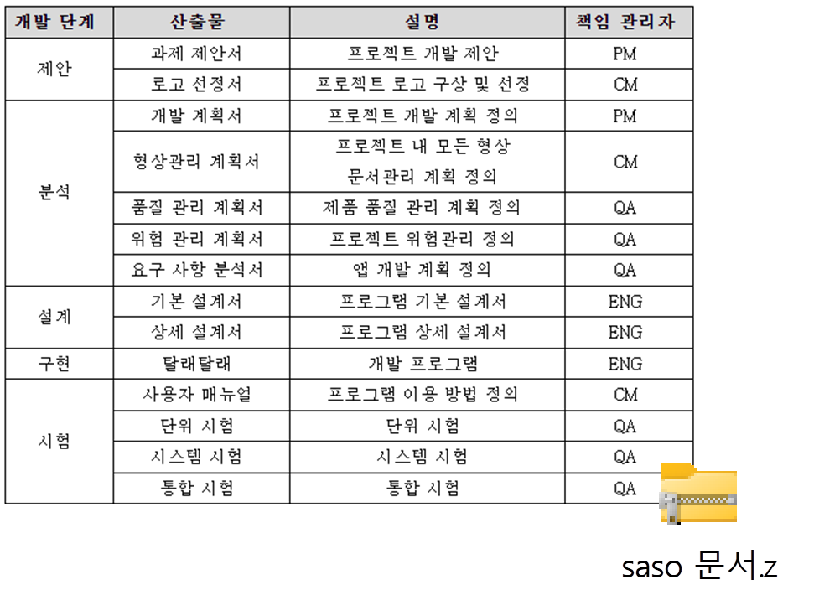
When_산출물
24

Slide 25
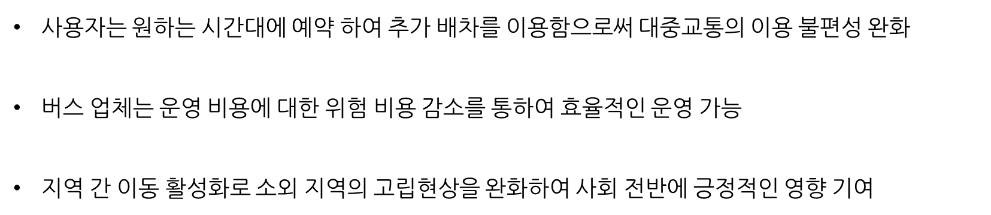
Build_기대효과
25

Slide 26
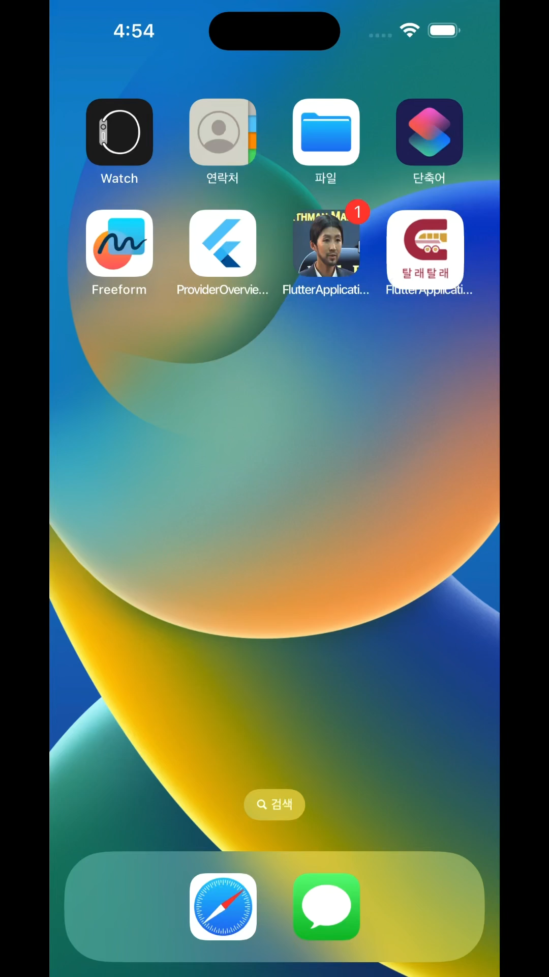
Build_시연 영상
26

Slide 27
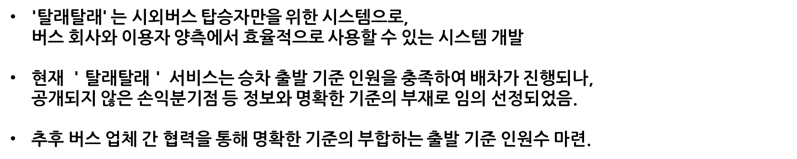
Build_향후 보완 사항
27

Slide 28
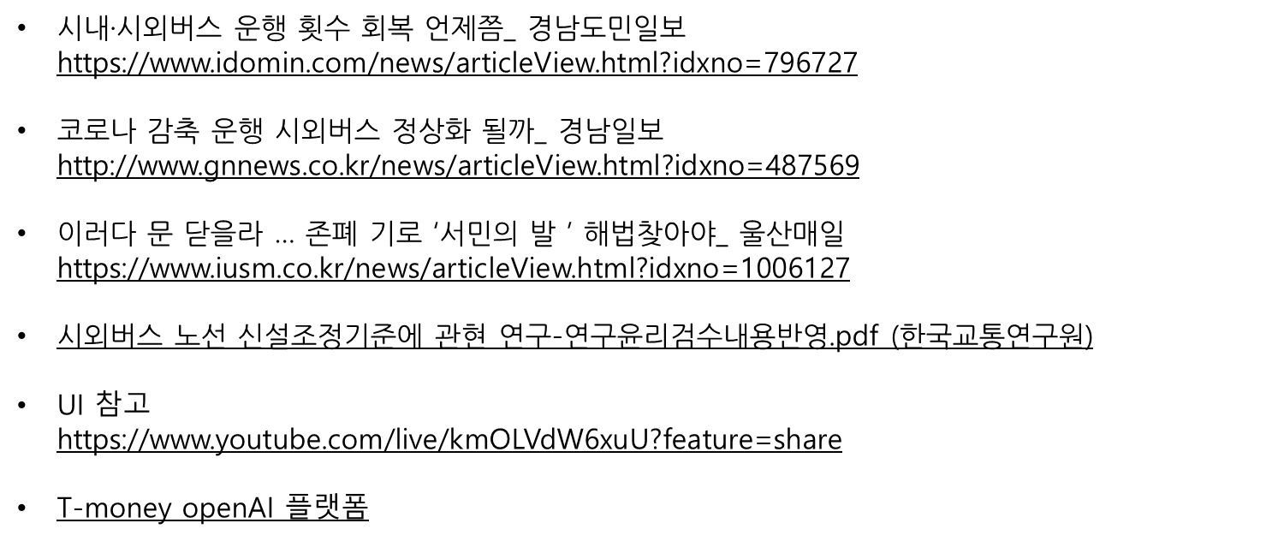
참고 문헌
28

Slide 29
Q & A
29

